Slide 1
27 CONFERENCIA ANUAL Y REUNION GENERAL DEL IAP
IMPORTANCE OF PARALLEL FINANCIAL INVESTIGATIONS IN PRACTICE
Ricardo Toranzos
Federal Prosecutor
Área de Delitos Complejos
Salta - Argentina

Slide 2
LA IDENTIFICACIÓN DE BIENES Y EL RECUPERO DE ACTIVOS DE ORIGEN ILÍCITO
Recomendaciones de acuerdos internacionales
Adecuación legislativa interna
Recomendaciones a los fiscales y manuales de investigaciones patrimoniales

Slide 3
INVESTIGACION PATRIMONIAL PARALELA
Identificación de activos
Recupero de activos
Técnica especial de investigación
Enfoque integral, complementario y alternativo
Indemnización a la victimas
Desarrolla de postulados política criminal efectivas, preventivas y disuasorias
Es un instituto transversal a todos los delitos complejos

Slide 4
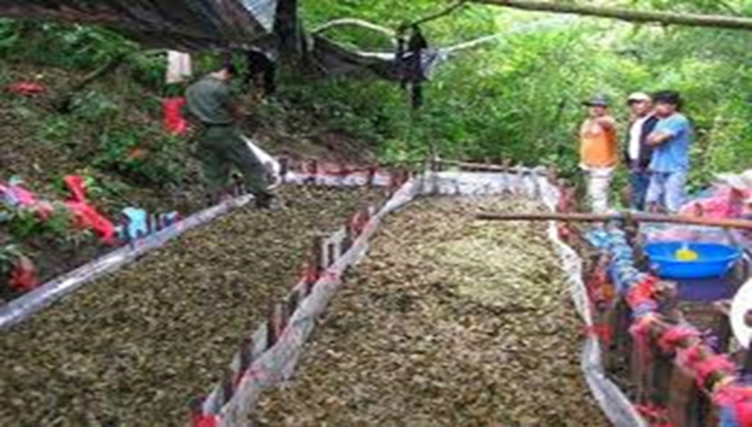
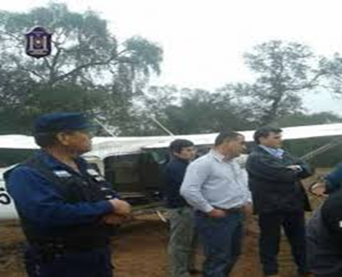
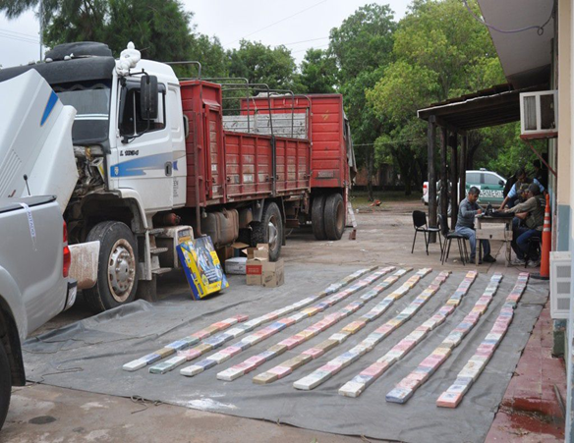
Esta foto de Autor desconocido está bajo licencia CC BY-NC-ND
Esta foto de Autor desconocido está bajo licencia CC BY-NC-ND
Esta foto de Autor desconocido está bajo licencia CC BY-ND

Slide 5
Importancia de la investigacion patrimonial
Las operaciones patrimoniales permite vincular personas, hechos y bienes
Permite identificar ganancias ilicitas
Facilita la actividad probatoria
Facilita desarticulacion de estructuras criminales
Las operaciones comerciales visibilizan otros delitos de la empresa delictiva

Slide 6
EVALUACION DE LA INVESTIGACION PATRIMONIAL
El comiso se considera subordinado a la responsabilidad penal
Falta de una cultura investigativa sobre aspectos patrimoniales del delito
Desconocimiento de los efectos preventivos y disuasorios de la pretensión patrimonial

Slide 7
COMISO PENAL
El COMISO es la privación de carácter definitivo de algún bien, por decisión de un tribunal o de alguna autoridad competente.
Fue concebido originariamente como una consecuencia jurídica del delito
Es una sanción penal, concretamente está destinado a la reparación del daño tanto de la víctima, de la sociedad y del Estado.
Tiene por objeto los bienes y los derechos comprometidos en actividades delictivas.
Como acción complementaria al proceso penal, ha tenido dificultad para su aplicación, ante la muerte del acusado, prescripción de la acción penal, titularidad de bienes en cabeza de terceros o de personas jurídicas, etc.
Por ello, se ha propuesto nuevas formas de comiso, comiso ampliado, comiso extendido, comiso sin condena, comiso de bienes de tercero, etc.

Slide 8
EXTINCION DE DOMINIO
la EXTINCIÓN DE DOMINIO es un cambio de Paradigma, ya que parte de una postura filosófica diferente y busca solucionar esta problemática a través de institutos de carácter patrimonial.
Se centra en el bien y en sus características propias, como en el ejercicio del derecho a la propiedad. Entiende que nadie tiene derechos originados en la ilicitud.
Trasciende el proceso penal, es decir a través de procesos autónomos e independientes al proceso penal.
La corriente Latinoamericana, además se manifiesta a través de la extinción del dominio prevista en Argentina, Colombia, México, Guatemala, el Salvador, Republica Dominicana y Perú; la pérdida del dominio de Bolivia; y la privación del dominio de Honduras.
Busca una condena declarativa que el derecho de propiedad nunca existió, porque es el producto de un comportamiento contrario al orden jurídico. Admite justamente la prueba indiciaria y no requiere la causa probable propia del proceso penal.
Validar valores y principios constitucionales, ya que proteje la propiedad licitamente obtenida. Viola el princpio de igualdad el reconocimieto de un derecho no legitimado por la licitud de su fuente.
Es un importante mecanismo de generacion de una cultura de legalidad

Slide 9
Muchas gracias por su atencion
rtoranzos@mpf.gov.ar

